Slide 1
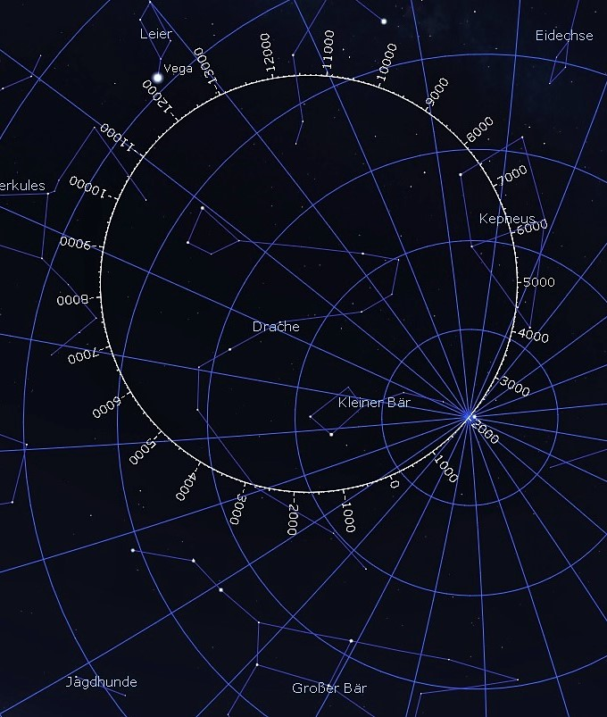
Dater la première phase de „décoration“ de la dalle de Saint-Bélec par le phénomène de la précession Dr. Stefan Maeder M.A., Freiburger Institut für Paläowissenschaften (sjdmaeder@aol.com)
Le cercle de précession.
Parties gravées perdues depuis la documentation primaire par Paul du Chatellier
La dalle de Saint-Bélec en Novembre 2021. Cliché pris avec l'aimable autorisation de Mme. Rolande Simon-Millot, MAN, Saint-Germain-en-Laye.

Slide 2
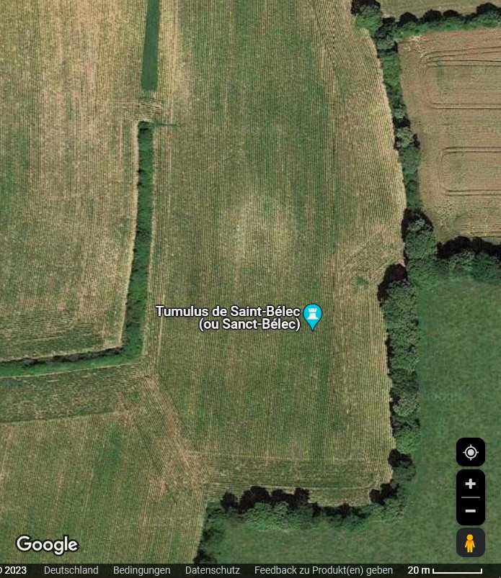
Le tumulus de Saint-Bélec domine la vallée de l'Odet au nord et la vallée du Stêr Roudou au sud depuis une crête qui s'étend d'est-nord-est à ouest-sud-ouest dans ce secteur (figs. Google Maps, traits rouges: auteur).
Odet
Stêr Roudou

Slide 3
Le site du tumulus fin novembre 2023 après la conclusion des travaux de post-fouille. Vue sur le nord-est. (cliché de l´auteur, photographié avec l'aimable autorisation de la propriétaire du terrain, Mme Mevellec).

Slide 4
À gauche: Vue sur le nord au-dessus de la position de la chambre centrale. En bas: Vue vers le sud sur la vallée du Stêr Roudou. (clichés de l´auteur, photographié avec l'aimable autorisation de la propriétaire du terrain, Mme Mevellec).

Slide 5
Chronologie relative des gravures, d´après: Nicolas / Pailler, e.a., 2021: La carte et le territoire – La dalle gravée du Bronze Ancien de Saint-Bélec (Leuhan, Finistère). Bulletin de la Société préhistorique francaise, 118, 1, p.99 – 146; ici p. 115, fig. 11; Je tiens à remercier ici chaleureusement notre collègue Yvan Pailler pour la mise à disposition d'un PDF de l'article le 9 avril 2021. La surface éclatée autour de la cupule C 57 (Nicolas / Pailler, e.a. 2021, p. 114, fig 10 (1)) semble provenir d'un abaissement ciblé de la surface. C'est également ce que suggère l'effacement des trois lignes de gravure (L54, L67, L69) qui convergent vers cette cupule. Cette caractéristique permet de conclure qu'avant l´abaissement, C 57 avait à l'origine un diamètre plus important et était donc plus profonde que ce que l'on peut mesurer aujourd'hui. Le phénomène de précession de l'axe polaire de la Terre permet, dans ce cas aussi, de mettre un peu de chair sur les os secs d'une chronologie relative.

Slide 6
Quelques observations supplémentaires sur la dalle de la sépulture sous tumulus de Saint-Bélec: La partie entourée de blanc montre, dans un cercle gravé, les contours d'une crosse et d'une lame de hache, symboles de la région circumpolaire immédiate. En position réaliste par rapport à cela, la partie "casserole" de la "grande casserole" est reproduite sous la forme de quatre petites cupules entourées par la silhouette de ce que S. Cassen appelle un "cachalot". (voir Maeder 2020: https://www.academia.edu/44935492/_Pottwal_und_Krummstab_Zwei_Dreh_und_Angelpunkte_f%C3%BCr_Navigation_und_Kosmologie_in_der_Bretagne_ca_4800_4000_v_Chr . Dto. 2021: https://www.academia.edu/89436062/Cachalot_et_Crosse_03 ) Dans ce contexte, la position des cinq cupules les plus grandes et les plus profondes permet de tirer des conclusions plus approfondies. (cliché tiré de: Du Chatellier Paul: Les Époques Préhistoriques et Gauloises dans le Finistère Rennes, Quimper 1907, p. 178, Pl. XXXII; marquages en rouge et jaune: auteur)
La plaque était à l'origine une stèle, comme l'indique l'arrondi en forme d'ogive
de la partie "tête".
Z. Le Rouzic a
signalé dès 1913
cette caractéris-
tique répandue
aux menhirs
du Morbihan.
Voir: Le Rouzic, Z.: Menhirs-Statues avec signes figuratifs et Amulettes ou Idoles des Dolmens du Morbihan (Nantes 1913).

Slide 7
Profondeur des cupules et d´autres gravures d´après Nicolas /Pailler, 2021, 114, fig. 10 (2).

Slide 8
Une comparaison avec le ciel du nord à Brest, un soir d´été 5000 avant J.-C. (position du pôle réconstruit par Stellarium 0.21.0): Pas mal, mais selon toute apparence ils faisaient déjà mieux à l'époque.…
F
G
HIP 73909
E
H
I
B
C
D
A

Slide 9
Réglage fin pour une soirée d´été en 4600 av. J.C.
F
G
E
H
I
B
C
D
A
Vers 4600 avant J.-C., c'est-à-dire environ 400 ans après que l'axe de rotation de la Terre ait pointé vers l'étoile polaire HIP 73909, les angles entre les cupules A-B-E et F-E-G reflètent avec précision la réalité du firmament nord.

Slide 10
Intégration de la disposition représentée sur la dalle de Saint-Bélec dans les constellations de la tradition gréco-romaine (plus « cachalot » et « crosse » en bleu). Il est évident que les étoiles les plus brillantes situées autour du pôle - non étoilé à l´époque (autour de 4600 av. J.C.) - sont incluses. Ils se trouvent ici entourés en blanc, le point polaire non étoilé est entouré en vert.

Slide 11
Quelques conclusions préliminaires (1/2):
Les interprétations de C. Nicolas et Y. Pailler, e.a., sur une signification cartographique de la dalle de Saint-Bélec sont ici expressément saluées (référence:https://www.academia.edu/45703303/La_carte_et_le_territoire_La_dalle_grav%C3%A9e_du_Bronze_ancien_de_Saint_B%C3%A9lec_Leuhan_Finist%C3%A8re ).
En ce qui concerne la datation de la dalle au Bronze ancien, l'intégration des cupules, à ce jour largement ignorées par les autorités de notre discipline, ouvre une nouvelle perspective dont la pertinence découle d'une confrontation avec plusieurs résultats cartographiques du Morbihan (Maeder, 2020: https://www.academia.edu/97328841/Cupules_Whales_and_Croziers_Pole_finding_and_Centralisms_in_Neolithic_Brittany_ca_5000_2500_BC ).
Si l'on compare la disposition des cinq cupules les plus grandes et les plus profondes (A, B, C, D, E) à l'aide du logiciel gratuit Stellarium 0.21.0 avec la région circumpolaire au-dessus du Finistère vers 5000 avant J.-C., on constate déjà de nettes concordances.
Si l'on tient compte en outre une deuxième groupe de cupules plus large que le reste (F, G, H, I), on obtient déjà une image qui dépasse en précision et rigueur cartographique les caractéristiques topographiques indiquées par Nicolas / Pailler et alii.
Si l'on procède ensuite à un réglage fin de l´apparent "migration des pôles" due à la précession avec Stellarium, on obtient vers 4600 av. J.-C. la correspondance la plus précise avec le ciel du nord (voir angles A-B-E, F-E-G). La littérature astronomique du Moyen Âge européen n'a pas encore fourni de représentation même de loin aussi exacte de la région circumpolaire septentrionale, telle qu'elle peut être attestée en Bretagne et bien au-delà, du Mésolithique à l'âge du bronze final.
Après un abaissement ciblé de la surface autour de notre cupule E (C 57 d´après Nicolas / Pailler, 2021) avant son installation dans la chambre funéraire, il semble bien que cette cupule ait forcément eu à l'origine un plus grand diamètre et une plus grande profondeur. Après avoir identifié cette cupule comme une représentation symbolique du point polaire vers 4600 avant J.-C., cette hypothèse ne semble pas trop audacieuse. Sa "réduction / dégradation" délibérée pourrait bien être liée au fait qu'au moment de l'aménagement de la tombe au Bronze Ancien ou bien avant, ce point polaire n'occupait plus depuis longtemps le « centre immobile de la rotation nocturne du firmament ».
Vers 4600 av. J.-C., le point polaire, qui n'était alors pas « étoilé » (représenté par la cupule E, resp. C57 d´après Nicolas / Pailler e.a., 2021) a pu être déterminé le plus simplement et le plus précisément en reliant l'astérisme de la "crosse" et la partie supérieure de la nageoire caudale de ce que S. Cassen appelle le "cachalot". C'est la simple raison pour l'illustration combinée des mammifères marins mythologiques avec des crosses/bâtons de jet (Maeder, 2021: https://www.academia.edu/89436062/Cachalot_et_Crosse_03 ).

Slide 12
Quelques conclusions préliminaires (2/2):
C'est en toute probabilité aussi la raison de la représentation combinée d'une "silhouette de poisson" abstraite avec des gravures encerclées d'une "crosse" et d'une "lame de hache« sur la dalle de Saint-Bélec. L'insertion des quatre petites « cupulettes » - une reproduction astronomique précise du "châssis" du "Grand Chariot" - à l'intérieur de la "partie tête" fait de la dalle de Saint-Bélec une autre "pierre de Rosette" pour des recherches archéologiques élargies.
En effet, en combinant de manière sobre une disposition de cupules avec la reproduction symbolique du "cachalot", de la "crosse" et de la "lame de hache", on a clairement fixé à deux reprises la période autour de 4600 avant JC.
En outre, la silhouette de ce "cachalot", qui vient de très loin au sens figuré et réel, occupe une position centrale sur l'axe longitudinal et transversal de la dalle. Cela peut être considéré comme un indice supplémentaire d'une vision centraliste du monde à peine surprenant aussi dans le Finistère, telle qu´elle se dessine pour le Morbihan contemporain et plusieurs civilisations de l'Antiquité un peu moins lointaine.
Tout porte donc à croire que la dalle de Saint-Bélec, comme de nombreux éléments de sépultures néolithiques et de l´Âge du Bronze Ancien en Bretagne, avait déjà eu une longue histoire en tant qu'artefact d´une signification importante au moment de son intégration dans des constructions architecturales d´un charactère rituel plus récentes.
Les indices présentés ici suggèrent donc une phase d'utilisation de plus de 2500 ans pour la dalle de Saint-Bélec, ce qui indique une fois de plus des continuités rituelles qui ne s'expliquent pas facilement par les séquences des différentes « cultures » couramment postulées par l'archéologie et par des transformations supposées fondamentales dans tous les aspects de la vie.
D'un autre côté, le point polaire Nord prétendument immobile dans le firmament nocturne peut peut-être être considéré à un moment donné comme une constante culturelle qui, jusqu´à nos jours, n'a rien perdu de son importance pour toute forme d'orientation, de navigation, de cosmologie et de cartographie.
Bien entendu, on peut nier au besoin les concordances présentées ici, ou les ignorer simplement. Dans ce cas, il est recommandé d'étudier en même temps les cartes du ciel de l'Antiquité tardive à la fin du Moyen Âge. Celles-ci présentent, pour des raisons bien catholiques, beaucoup moins de concordances avec le firmament que cet exemple et de nombreux autres de la préhistoire en Bretagne et d´ailleurs. Même et surtout à l'ère des "fake news" et des "faits alternatifs", le déroulement de l'histoire des sciences jusqu'à présent suggère qu'un scepticisme non informé devrait être remis en question de manière aussi rigoureuse qu'une crédulité sans critique. Mais pour cela, il faudrait bien sûr d'abord un esprit scientifique, c'est-à-dire sans préjugés, et - encore plus rare - du courage.

